Slide 1





Pps Helen
A
TODOS
NOS HA PASADO

Slide 2



-Yo tampoco sabía
qué hacer con el color blanco
de los lápices de colores…
Pps Helen

Slide 3

Pps Helen
-Odio que me despierten
preguntando si estoy dormido.

Slide 4

Pps Helen
Yo también he tirado de la puerta
cuando ponía claramente “empujar”

Slide 5


Pps Helen
-Yo también he utilizado alguna vez
el móvil como linterna.

Slide 6

Pps Helen
-Saco el móvil, miro la hora,
lo guardo,
ni idea de qué hora es.

Slide 7

Pps Helen
-Pidas lo que pidas,
el peluquero siempre hace
lo que le sale de las narices

Slide 8

Pps Helen
-Yo también dije:
"trae, que tú no sabes!"
y yo tampoco supe.

Slide 9
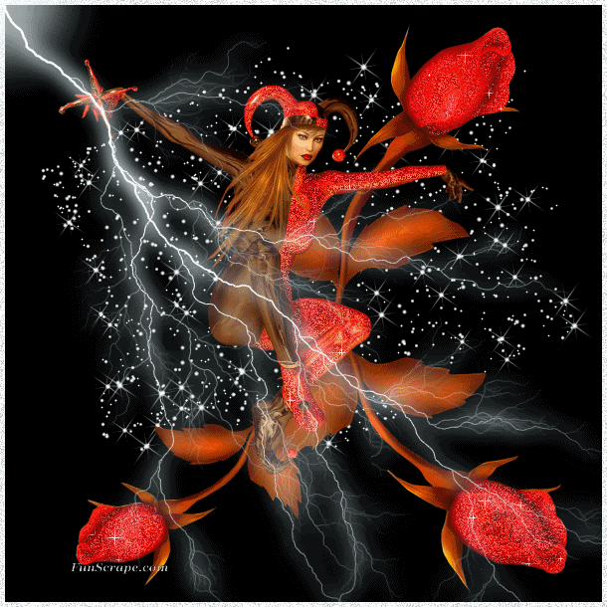

Pps Helen
-El dinero no da la felicidad,
pero yo prefiero llorar en un Ferrari.

Slide 10

Pps Helen
-Yo también canto
las canciones en inglés
como me da la gana!

Slide 11


Pps Helen
-No entiendo como la gente
duerme en el metro
y se despierta en su parada.

Slide 12

-Señoras que se quedan dormidas con la novela pero si cambias se despiertan.
Pps Helen

Slide 13


Pps Helen
-Mi madre también me dice:
"como vaya yo y lo encuentre..."
y lo encuentra!

Slide 14


Pps Helen
-Me acabo de enterar de que
SUGUS es capicúa.

Slide 15



Pps Helen
-Mi madre también dice:
"esta es la primera vez
que me siento en todo el día!".

Slide 16

Pps Helen
-Yo también de pequeño decía:
"inglish pitinglish"

Slide 17

Pps Helen
-Siempre quise subirme a un taxi y gritar:
"siga a ese coche!"

Slide 18



Pps Helen
-Señoras que dicen:
''Niño, pásame eso, que está ahí,
encima del este''.

Slide 19

-Seamos realistas;
nadie hará una fila
y saldrá en calma
si hay fuego.
Pps Helen

Slide 20

Pps Helen
-Mama hazme algo para comer.
¿Por qué no te lo haces tú?
- No, da igual, no tengo hambre.

Slide 21

-Para los que cuando
tocamos timbre y preguntan
¿quién es?
decimos “YO”!!
Pps Helen

Slide 22

Yo nunca he terminado
una goma de borrar,
antes se me pierden.
Pps Helen

Slide 23

Yo tampoco he visto nunca
una paloma pequeña
¿Nacen ya grandes?
Pps Helen

Slide 24


Ojala tuviera por la noche
el sueño que tengo por la mañana.
Pps Helen

Slide 25

Pps Helen
A mí también me dijo
que le salió fatal
y la asquerosa sacó un 10.

Slide 26

Pps Helen
-Yo también me quedé aislado
porque mi madre o esposa
fregó el suelo.

Slide 27

-Poner el dedo
para que no te muerdan demasiado
el bocata.
Pps Helen

Slide 28

-Los cortes de digestión no existen:
son los padres.
Pps Helen

Slide 29
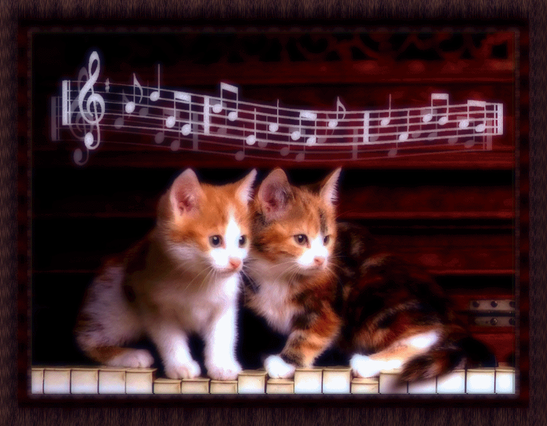
-Mi cuarto se desordena solo
Pps Helen

Slide 30


Pps Helen
-Yo también
aprieto más fuerte el botón del mando
cuando se gastan las pilas.

Slide 31

Yo también digo NADA
cuando me pasa ALGO.
Pps Helen

Slide 32

Pps Helen
-Le digo a un amigo
que mire DISIMULADAMENTE,
y nunca mira disimuladamente.

Slide 33

Pps Helen
-Es mejor conversar en clases,
que en el recreo.

Slide 34

Pps Helen
-¡A mí también
me han mandado callar mis padres
cuando veían que tenía razón!

Slide 35
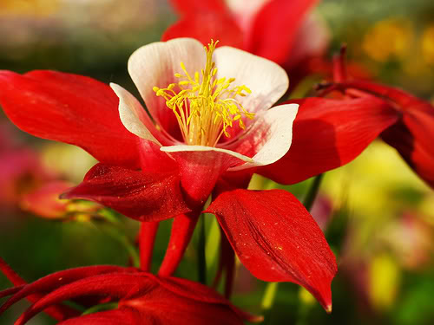
Pps Helen
-Me he muerto
19.985.322.486 veces
por no haber reenviado
cadenas de e-mails.

Slide 36

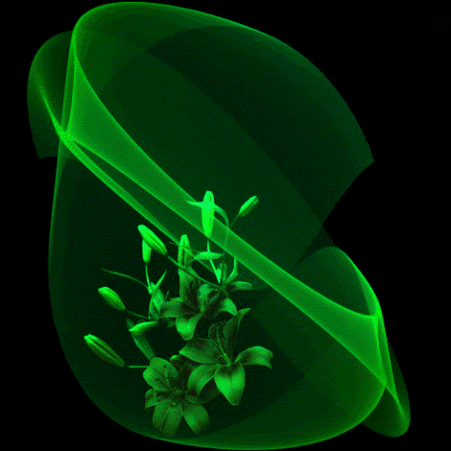

Pps Helen
-¡Siempre se me cae un calcetín
cuando llevo un montón de ropa
a la lavadora!

Slide 37

Pps Helen
SEGURO A QUE A TI TAMBIEN
TE HA PASADO
ALGUNA VEZ EN TU VIDA...

Slide 38


Pps Helen
Si te ha gustado, pásalo...
HELEN

Slide 39

Texto Imágenes: Internet
Diseño :Helen

Slide 40



Accede a la sección que desees desde aquí:
Propia Creación
De la Red
Dedicatorias | Fechas Especiales | Graciosos
Historia y Arte | Lugares | Musicales
Naturaleza y Ciencias | Política | Reflexión
Religiosos | Románticos | Salud
Dedicatorias | Fechas Especiales | Graciosos
Historia y Arte | Lugares | Musicales
Naturaleza y Ciencias | Política | Reflexión
Religiosos | Románticos | Salud
Si deseas recibir pps periódicamente en tu correo electrónico subscríbete aquí:

